Slide 1

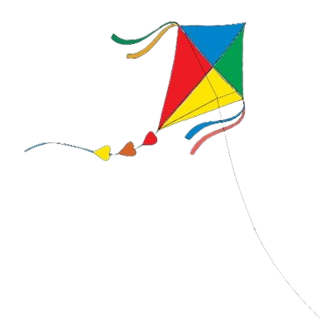
Giáo viên: Nguyễn Thị Thảo Huyền Trường: THCS Cự Khối
ÂM NHẠC 9

Slide 2


Âm nhạc
Tiết 29
– Nghe tác phẩm Đường chúng ta đi; Nhạc sĩ Huy Du
– Ôn tập bài hát Bay lên những cánh diều ước mơ

Slide 3

Thảo luận nhóm
Đường chúng ta đi
Việt Nam! Trên đường chúng ta đi nghe gió thổi đồng xanh quê ta đó. Nghe sóng biển ầm vang xa tận tới chân trời. Nghe ấm lòng những khi đang dồn bước. Mà vui sao ta chẳng nói nên lời. Dặm đường xa ta đi giữa mùa xuân. Ta đi giữa tình thương của Đảng. Tiếng Bác Hồ rung động mãi trong tim. Đường ta đi ánh lửa soi đêm dài. Đường ta về trong nắng ấm ban mai. Việt Nam! Việt Nam! Qua từng bước gian nan. Lớn lên rồi đẹp những mùa xuân.
Ta đi qua phố qua làng. Ngọn đèn sáng giục lòng ta đó. Lời mẹ nói ấm lành ngọn gió. Đàn em vui ríu rít mái trường. Ta đi đường rợp bóng hàng dương. Đất bom đào đã lên màu cỏ mới. Những cặp mắt đêm đêm trông đợi. Chiến trường xa dồn dập những chiến công.
Miền Nam ơi! Miền Nam! Hỡi những dòng sông soi bóng dừa xanh. Những đỉnh núi khuất mây mờ xa tắp. Ta sẽ đến nơi đâu còn giặc. Ta chưa về khi Tổ quốc chưa yên. Miền Nam! Miền Nam! Nghe từng tiếng vang vang.
Nội dung lời ca của tác phẩm thể hiện điều gì?
Giai điệu của bài hát có tính chất âm nhạc như thế nào?
Em thích nhất câu hát nào, vì sao?
Nêu cảm nhận của em về tác phẩm.

Slide 4

Bài hát Đường chúng ta đi được nhạc sĩ Huy Du phổ nhạc từ bài thơ của nhà thơ Xuân Sách. Bài hát ra đởi năm 1968, giữa cuộc chiến tranh chống Mĩ cứu nước đang diễn ra ác liệt. Nội dung bài hát thể hiện niềm tự hào, niềm hi vọng, ý chí quyết tâm bảo vệ Tổ quốc của nhân dân Việt Nam. Bài hát gồm có 3 đoạn:
+ Đoạn một với nét nhạc dàn trải, mô tả đất nước Việt Nam tươi đẹp khi cuộc chiến tranh còn nhiều gian nan, vất vả nhưng toàn dân vẫn tin tưởng vào sự lãnh đạo của Đảng và Bác Hồ, hướng về ngày mai tươi sáng của dân tộc.
+ Đoạn hai với tiết tấu sôi động, dồn dập như thúc dục quân và dân ta nhanh bước trên con đường giải phóng quê hương.
+ Đoạn ba trở lại với không khí âm nhạc tương tự như đoạn một, giai điệu mang tính kêu gọi, thôi thúc toàn dân tộc vững bước tới ngày toàn thắng.
Đường chúng ta đi là bài hát có sức sống lâu bền và là một trong số những bài hát hay nhất được sáng tác trong thời kì kháng chiến chống Mĩ cứu nước.

Slide 5

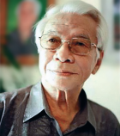
2. Nhạc sĩ Huy Du
Em đã được nghe những ca khúc nào của nhạc sĩ Huy Du?
Em ấn tượng với ca khúc nào nhất? Vì sao? Nội dung ca khúc nói về điều gì?
Hãy hát một vài câu trong các ca khúc của nhạc sĩ Huy Du mà em biết.

Slide 6
Nhạc sĩ Huy Du sinh năm 1926, ông là một trong những cánh chim đầu đàn của nền âm nhạc mới Việt Nam, nguyên là Tổng Thư kí Hội Nhạc sĩ Việt Nam khoá III. Trong sự nghiệp sáng tác của mình, ông đã có một số lượng tác phẩm khá lớn, gồm nhiều thể loại như: ca khúc, hợp xướng, giao hưởng, thính phòng, nhạc cho phim, cho sân khấu,... Âm nhạc của ông vừa mang âm hưởng hào hùng, phóng khoáng, vừa trữ tình, thiết tha, bay bổng.
Các ca khúc của nhạc sĩ Huy Du rất giản dị, tự nhiên, với giai điệu đẹp, mượt mà và ca từ giàu hình ảnh. Một số ca khúc tiêu biểu như: Sẽ về Thủ đô, Anh vẫn hành quân (phỏng thơ Trần Hữu Thung), Tình em (thơ Ngọc Sơn), Bế Văn Đàn sống mãi (phỏng thơ Trinh Đường), Cùng anh tiến quân trên đường dài (thơ Xuân Sách), Nổi lửa lên em (phỏng thơ Giang Lam), Đường chúng ta đi (lời thơ Xuân Sách), Trên đỉnh Trường Sơn ta hát, Việt Nam ơi! Mùa xuân đến rồi,…
Năm 2000, nhạc sĩ Huy Du được Nhà nước trao tặng Giải thưởng Hồ Chí Minh về Văn học – Nghệ thuật.
Nhạc sĩ Huy Du mất năm 2007.

Slide 7
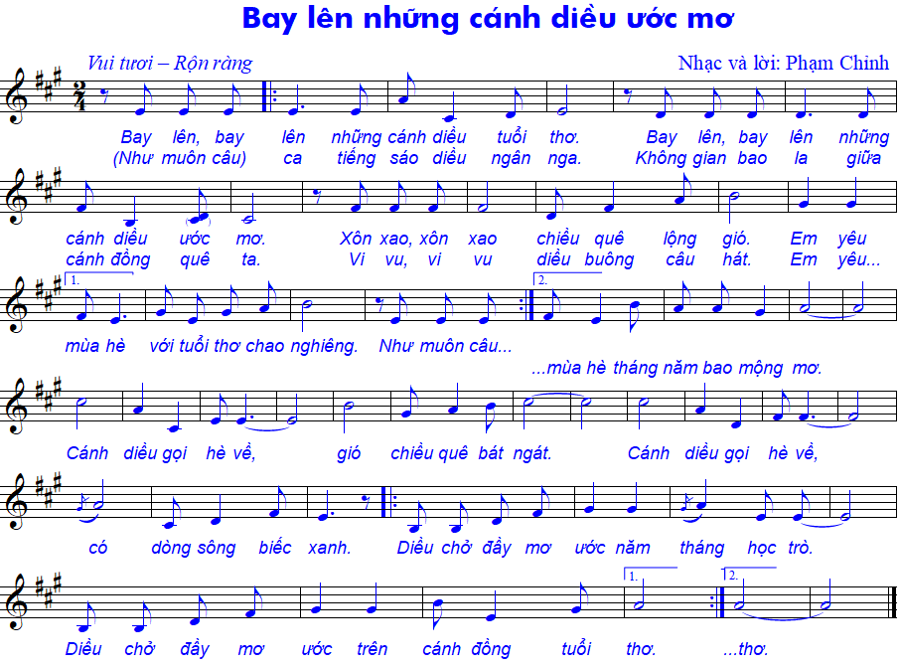
II. Ôn tập bài hát

Slide 8


DẶN DÒ VỀ NHÀ
Tập biểu diễn bài hát Bay lên những cánh diều ước mơ theo các hình thức khác nhau.

